Slide 1
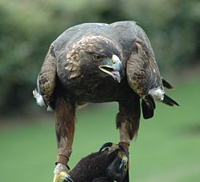
Lesné vtáky

Slide 2
Dravce

Slide 3
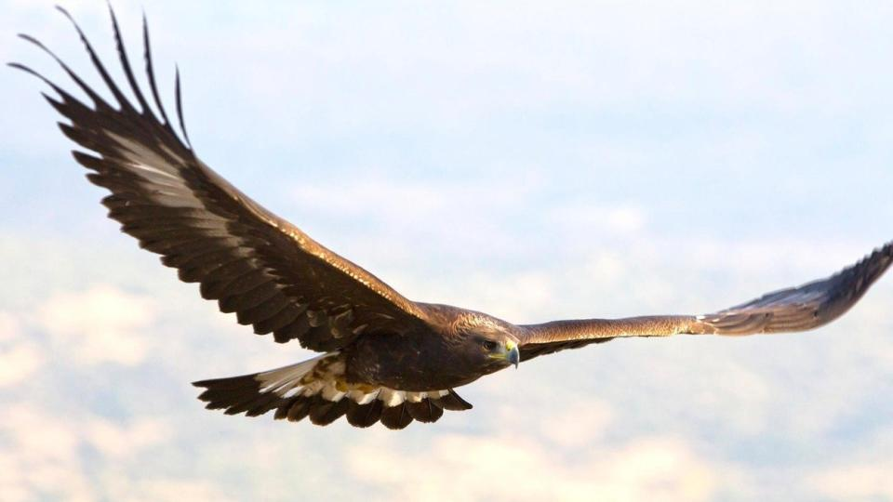
Orol skalný

Slide 4
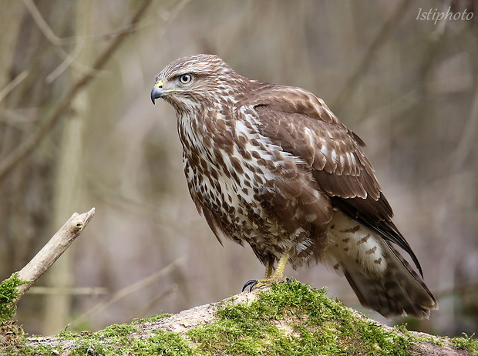
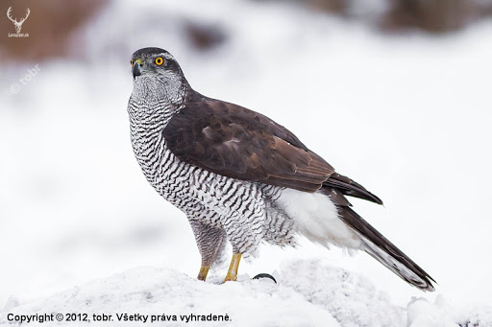
Myšiak lesný
Jastrab lesný

Slide 5
SOVy

Slide 6
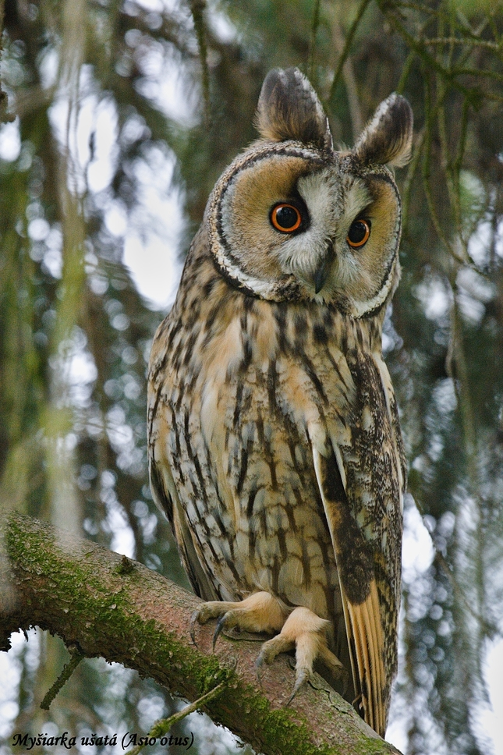
Myšiarka ušatá

Slide 7
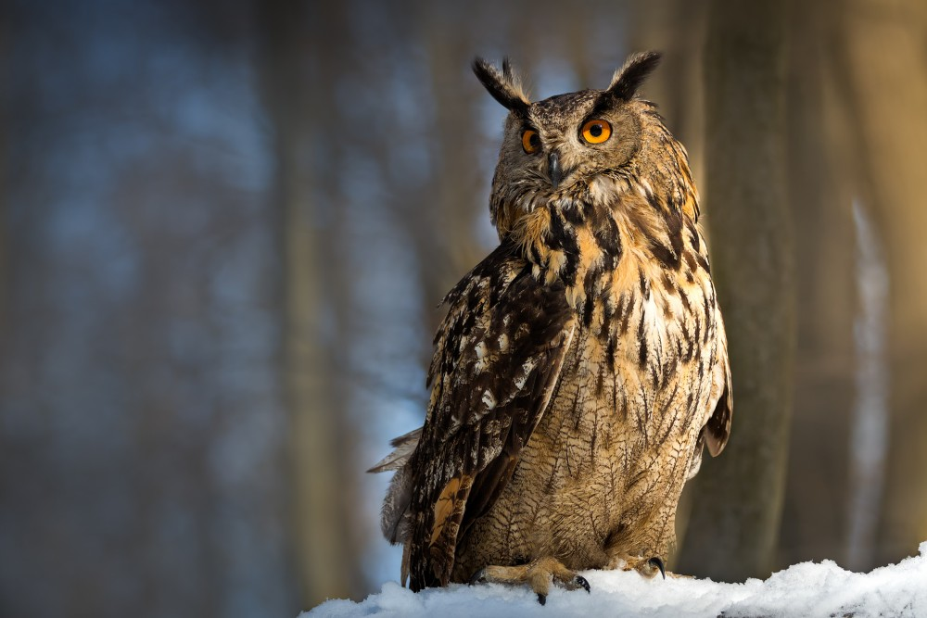
Výr skalný

Slide 8
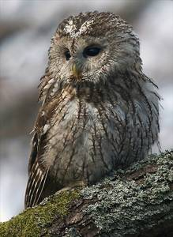
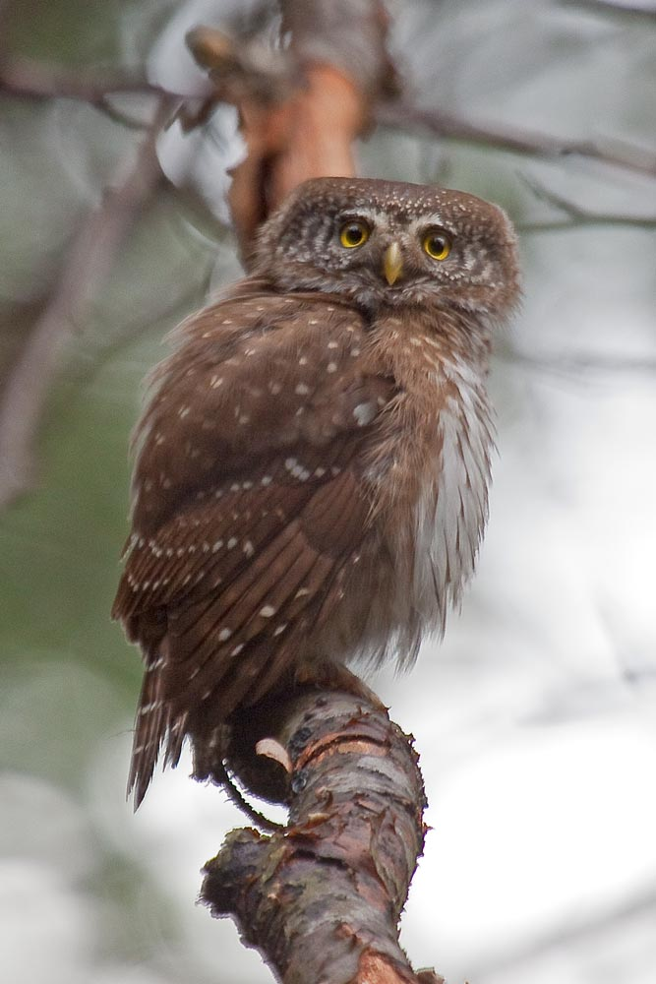
Sova lesná Kuvik vrabčí

Slide 9
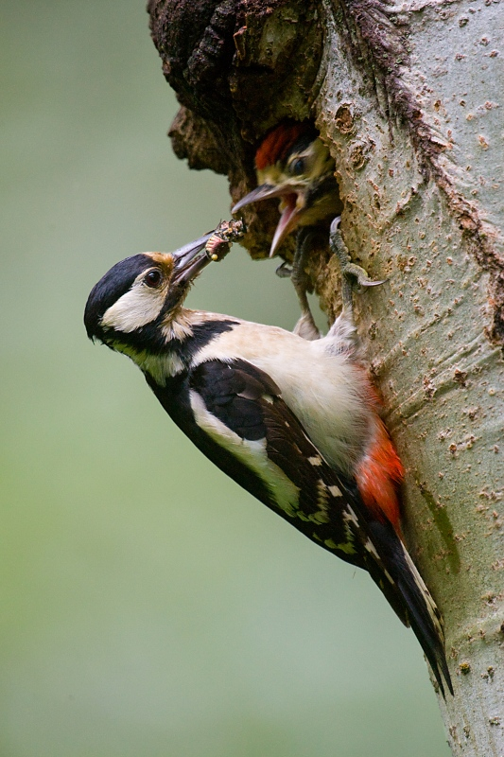
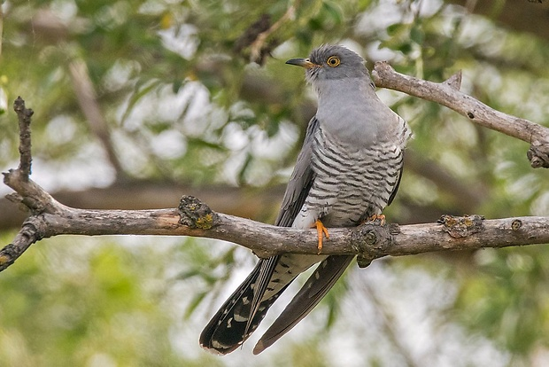
Ďateľ veľký Kukučka jarabá

Slide 10
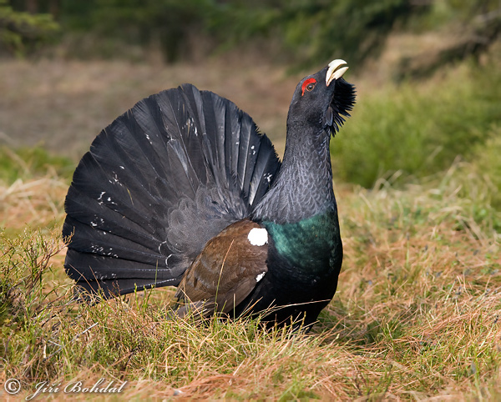
Tetrov hlucháň

Slide 11
spevavce

Slide 12
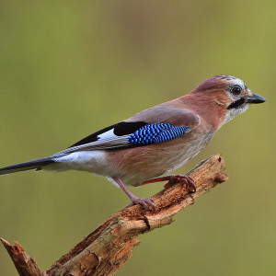
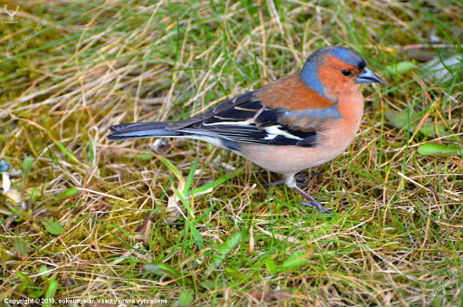
Sojka škriekavá
http://www.spevavce.sk/sojka-skriekava/
Pinka lesná

Slide 13
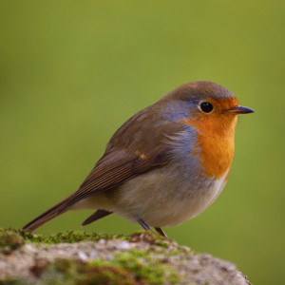
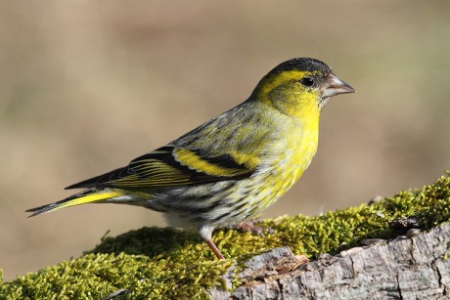
Slávik červienka
http://www.spevavce.sk/cervienka-obycajna/
Stehlík čižavý

Slide 14
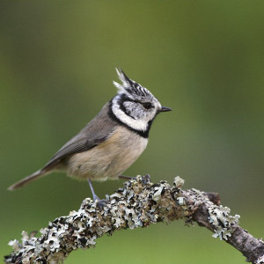
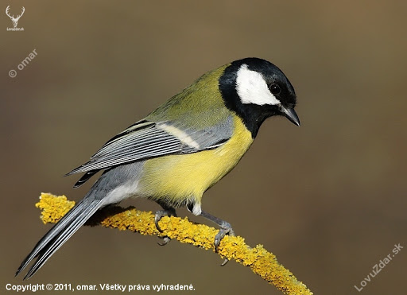
Sýkorka chocholatá
Sýkorka bielolíca
http://www.spevavce.sk/sykorka-chocholata/

Slide 15
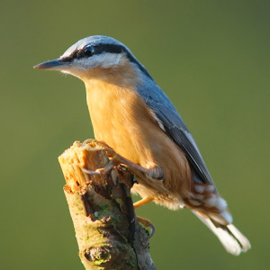
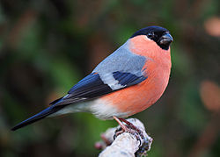
Brhlík lesný
Hýľ lesný

